Slide 1
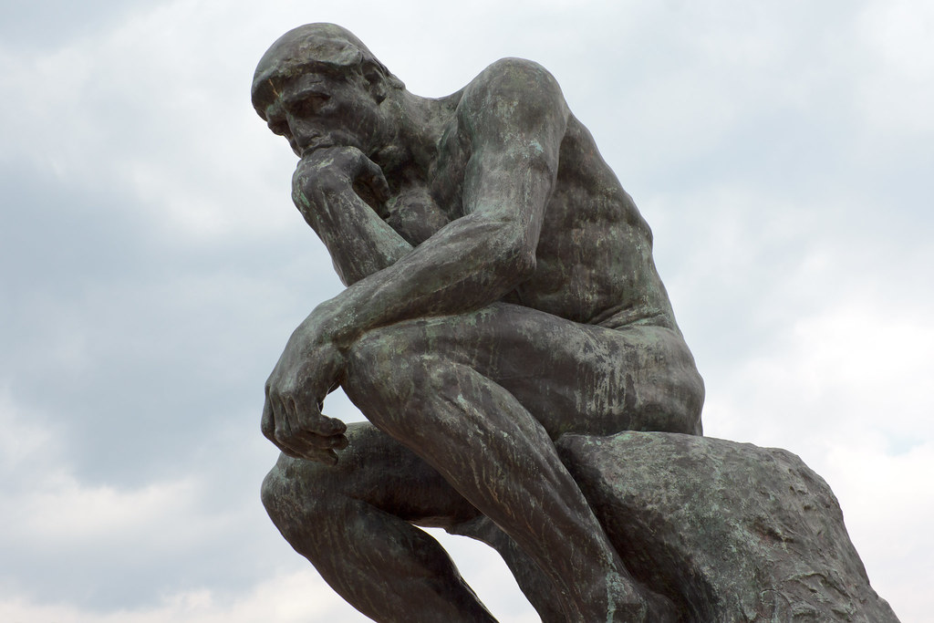
頭の体操（虫食い漢字クイズ） ２０問題
さあ、頭の体操をしましょう！
まず、問題を解答用紙に書いて下さい。問題を写すことによって答えがわかりやすいです。
４つの熟語に共通する漢字１文字を見つけ出して、解答用紙の答えの欄に書いて下さい。
１問正解すると５点、１００点満点です。
ロダン・パソコン・スクール

Slide 2
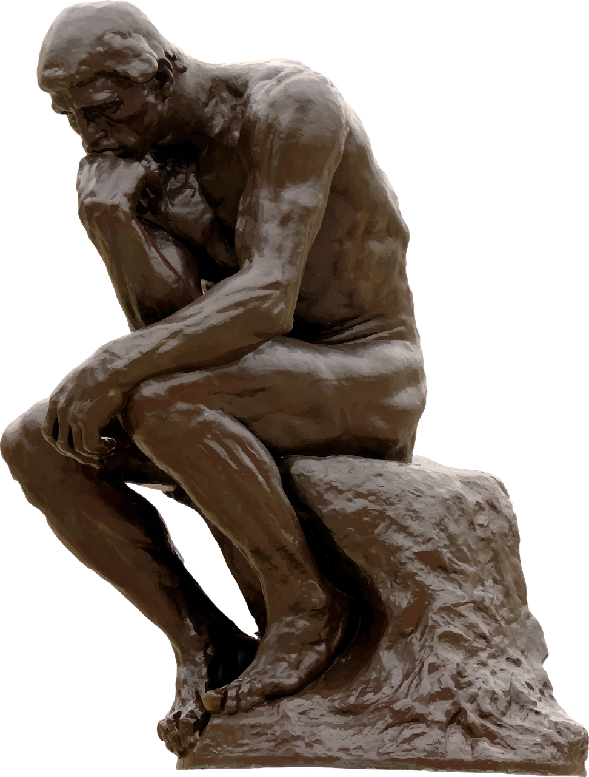
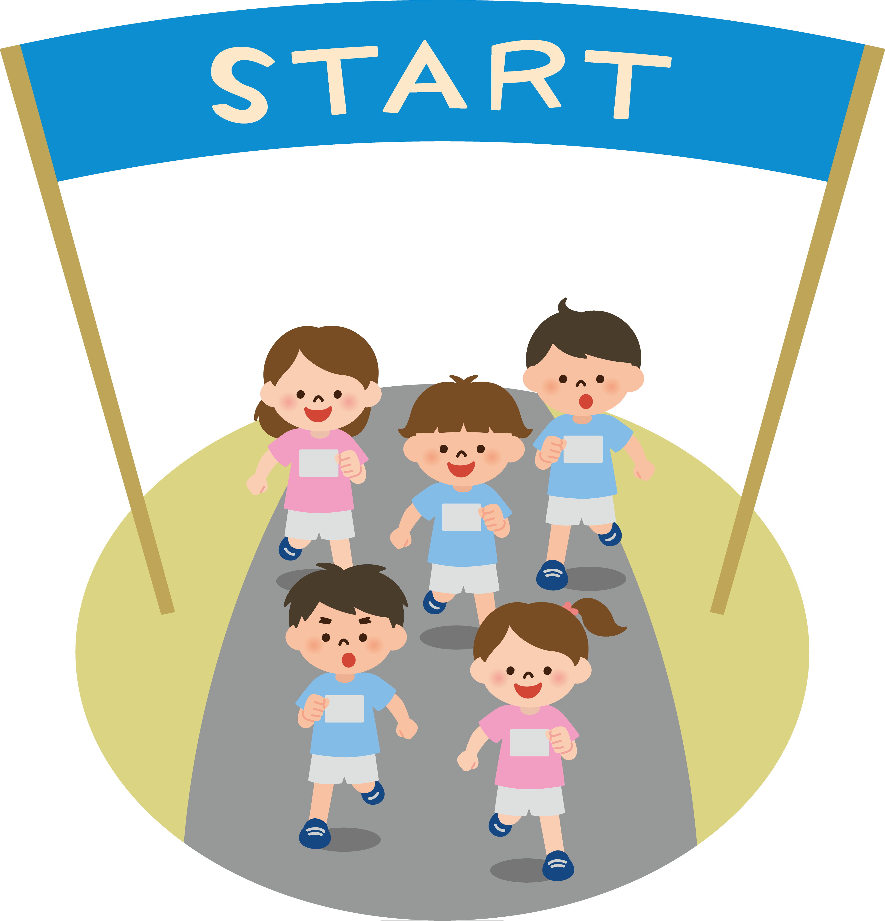
それでは「問題」スタートします
解答用紙と筆記具を用意してください。
４つの熟語に共通する漢字１文字を見つけてね！！
他の人と
相談してね

Slide 3
１
２
３

Slide 4
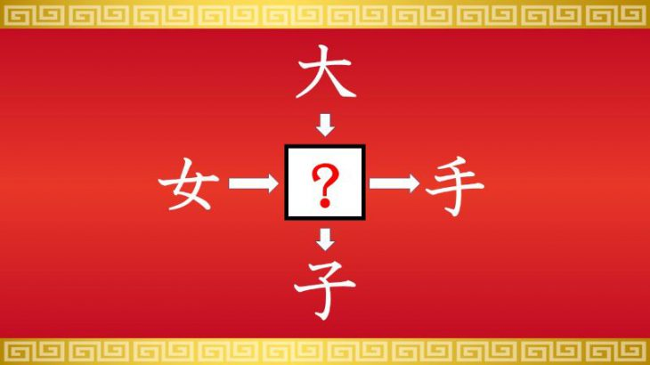


第１問
顔の前で手で表現してね
その後、答えが出るよ。
分かった
答え
王
分からない
次の問題に行くよ→

Slide 5
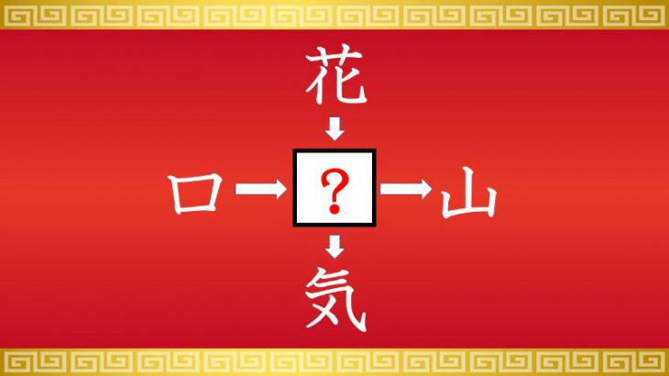
第２問
顔の前で手で表現してね
その後、答えが出るよ。
分かった
答え
火
分からない
次の問題に行くよ→

Slide 6
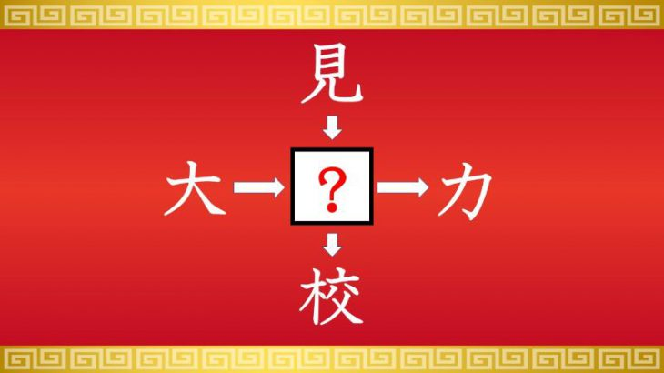
第３問
顔の前で手で表現してね
その後、答えが出るよ。
分かった
答え
学
分からない
次の問題に行くよ→

Slide 7
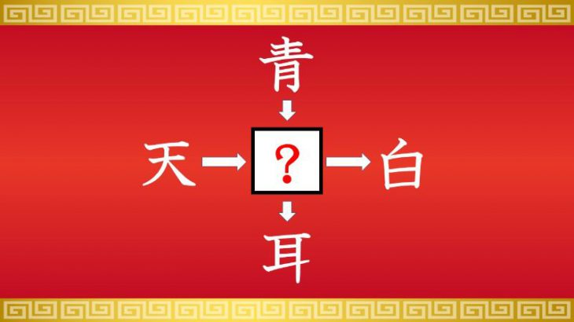
第４問
顔の前で手で表現してね
その後、答えが出るよ。
分かった
答え
空
分からない
次の問題に行くよ→

Slide 8
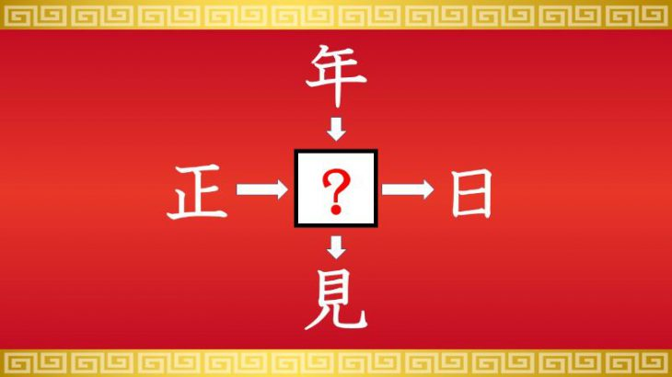
第５問
顔の前で手で表現してね
その後、答えが出るよ。
分かった
答え
月
分からない
次の問題に行くよ→

Slide 9
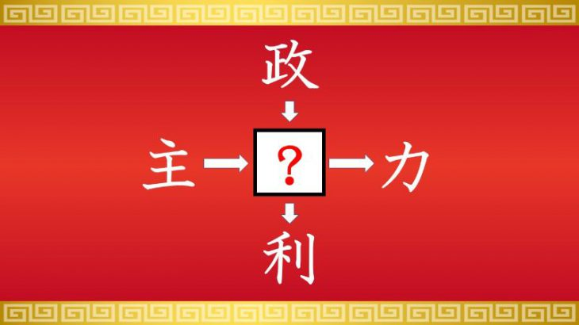
第６問
顔の前で手で表現してね
その後、答えが出るよ。
分かった
答え
権
分からない
次の問題に行くよ→

Slide 10
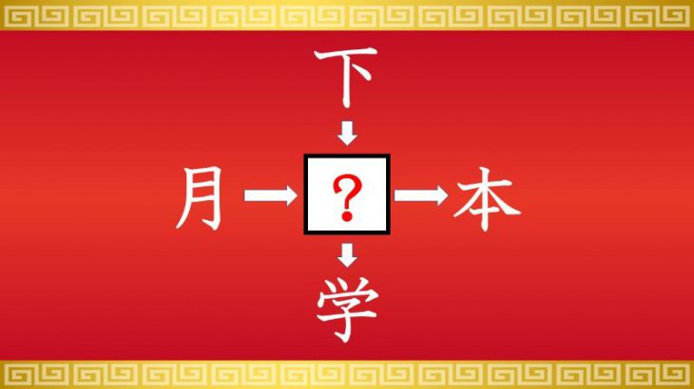
第７問
顔の前で手で表現してね
その後、答えが出るよ。
分かった
答え
見
分からない
次の問題に行くよ→

Slide 11
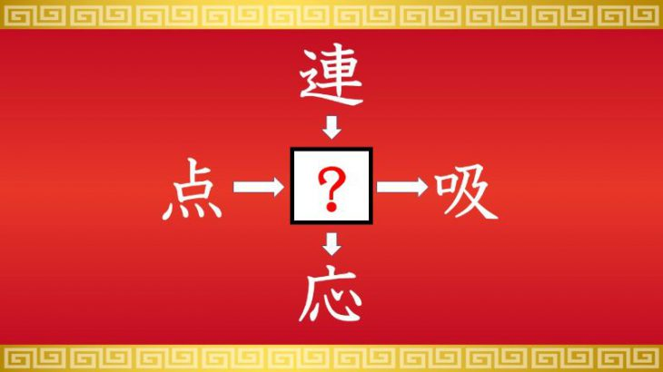
第８問
顔の前で手で表現してね
その後、答えが出るよ。
分かった
答え
呼
分からない
次の問題に行くよ→

Slide 12
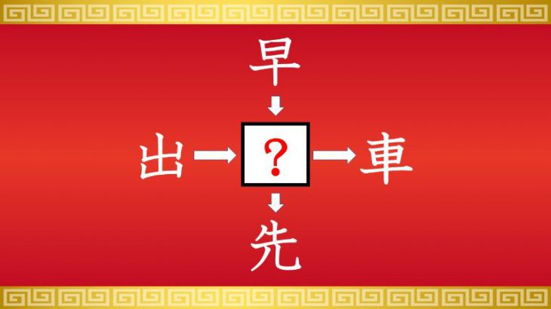
第９問
顔の前で手で表現してね
その後、答えが出るよ。
分かった
答え
口
分からない
次の問題に行くよ→

Slide 13
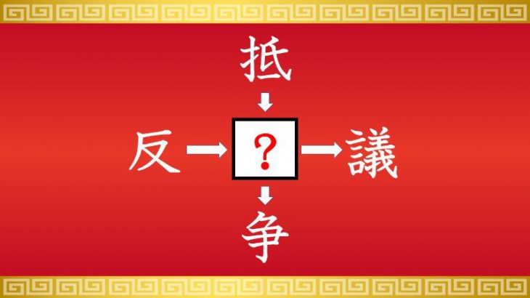
第１０問
顔の前で手で表現してね
その後、答えが出るよ。
分かった
答え
抗
分からない
次の問題に行くよ→

Slide 14
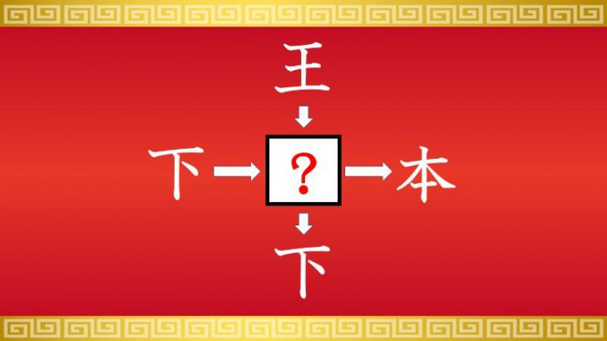
第１１問
顔の前で手で表現してね
その後、答えが出るよ。
分かった
答え
手
分からない
次の問題に行くよ→

Slide 15
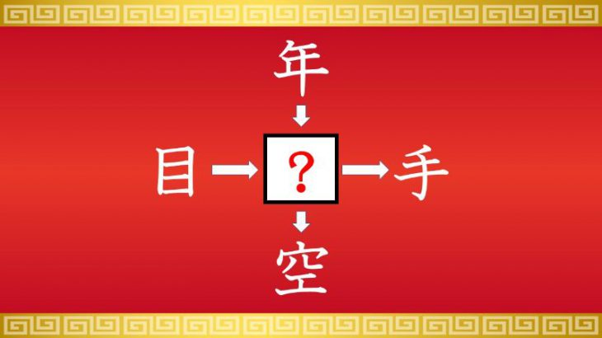
第１２問
顔の前で手で表現してね
その後、答えが出るよ。
分かった
答え
上
分からない
次の問題に行くよ→

Slide 16
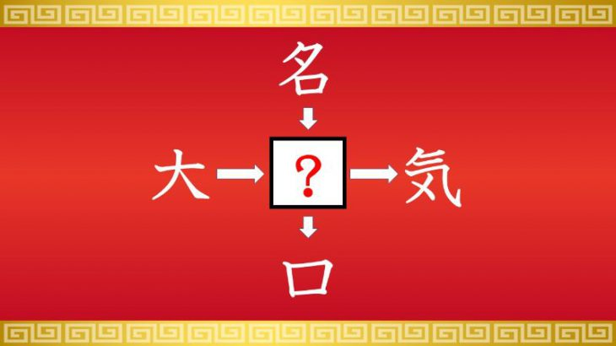
第１３問
顔の前で手で表現してね
その後、答えが出るよ。
分かった
答え
人
分からない
次の問題に行くよ→

Slide 17
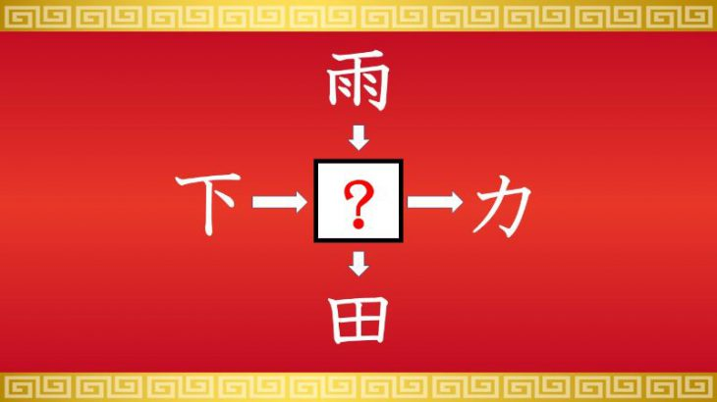
第１４問
顔の前で手で表現してね
その後、答えが出るよ。
分かった
答え
水
分からない
次の問題に行くよ→

Slide 18
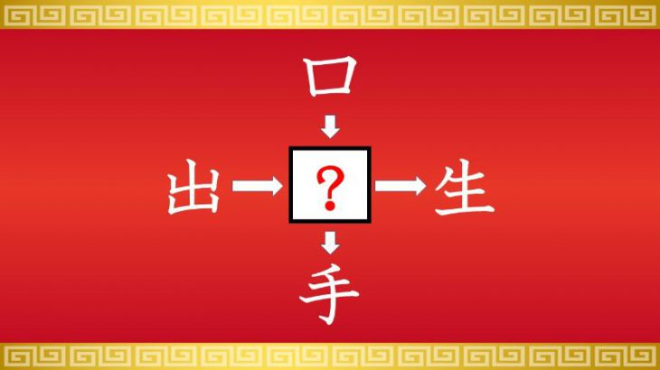
第１５問
顔の前で手で表現してね
その後、答えが出るよ。
分かった
答え
先
分からない
次の問題に行くよ→

Slide 19
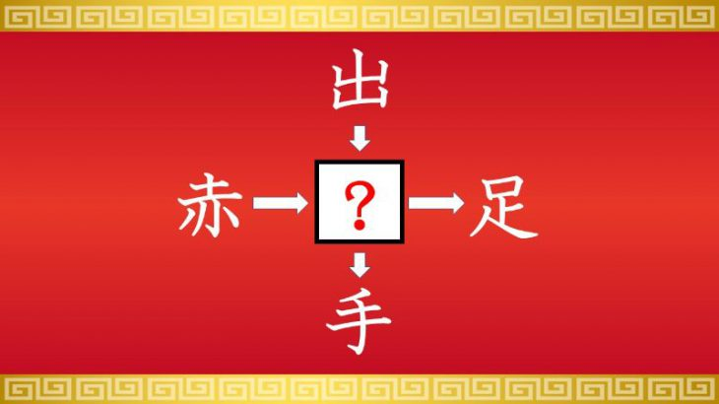
第１６問
顔の前で手で表現してね
その後、答えが出るよ。
分かった
答え
土
分からない
次の問題に行くよ→

Slide 20
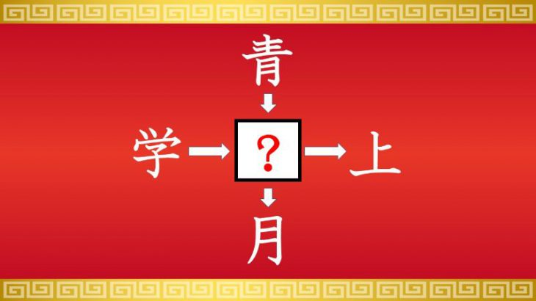
第１７問
顔の前で手で表現してね
その後、答えが出るよ。
分かった
答え
年
分からない
次の問題に行くよ→

Slide 21
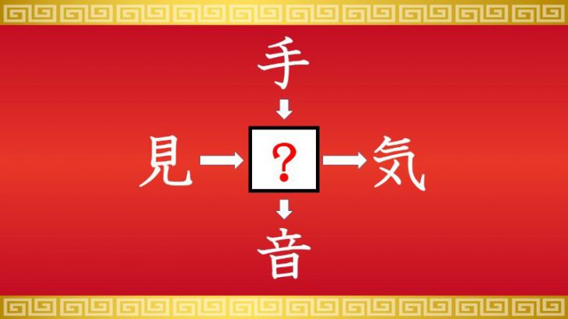
第１８問
顔の前で手で表現してね
その後、答えが出るよ。
分かった
答え
本
分からない
次の問題に行くよ→

Slide 22
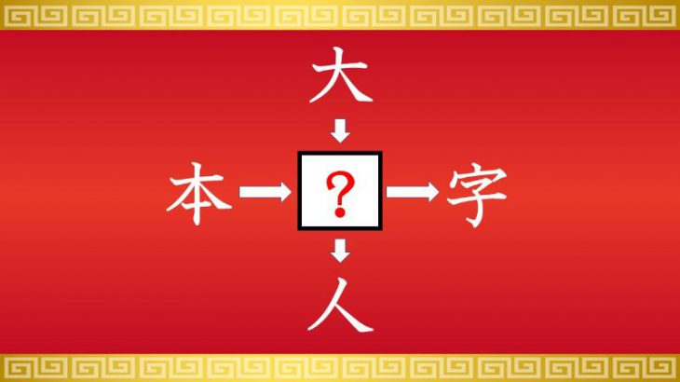
第１９問
顔の前で手で表現してね
その後、答えが出るよ。
分かった
答え
名
分からない
次の問題に行くよ→

Slide 23
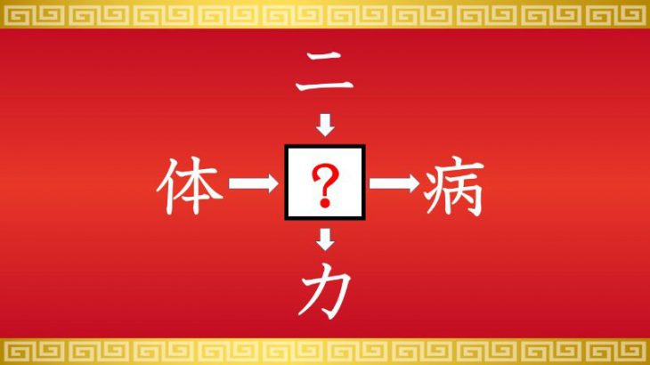
第２０問
顔の前で手で表現してね
その後、答えが出るよ。
分かった
答え
重
分からない
次の問題に行くよ→

Slide 24
頭の体操、お疲れさまでした 虫食い漢字クイズどうでしたか？ 簡単なようで意外と難しいですね
これで共有画面は終わります。
Ｚｏｏｍのリアクションをしてください。
最後に、Zoomのチャットで感想を 書いて、皆さんが出そろったら チャットを保存して後で見てくださいね
以上で終了です

